Slide 1
1 апреля День дублёра в 5 группе
Подготовила: Н.Н.Дедова,
воспитатель

Slide 2
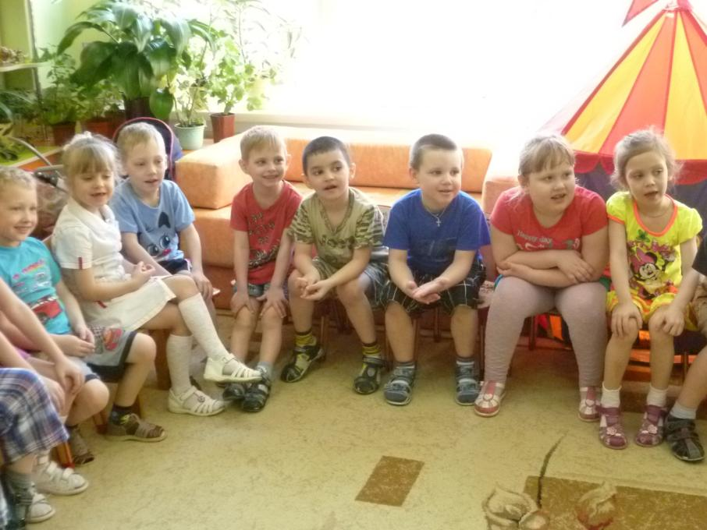
Сегодня у ребят необычный день.
В группе появились новые воспитатели…

Slide 3
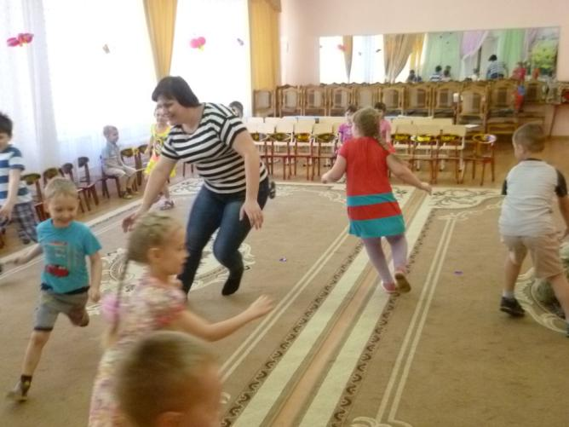
Ольга Николаевна провела весёлую зарядку.

Slide 5
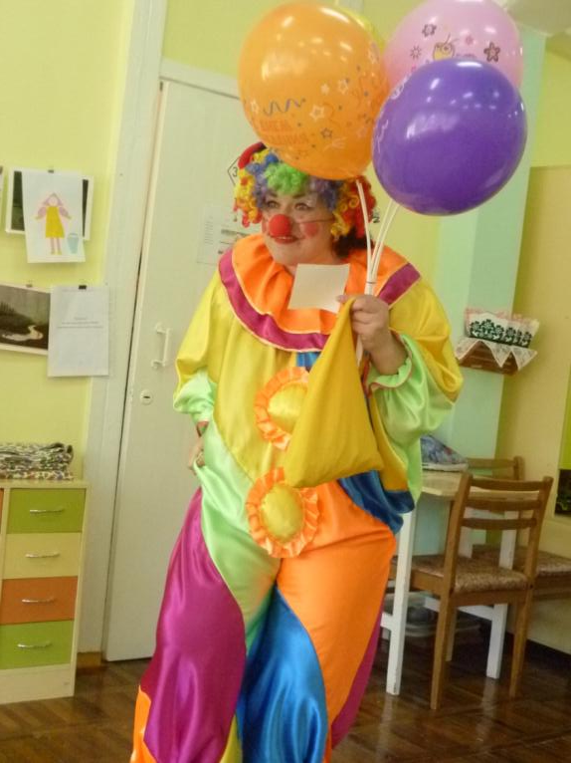
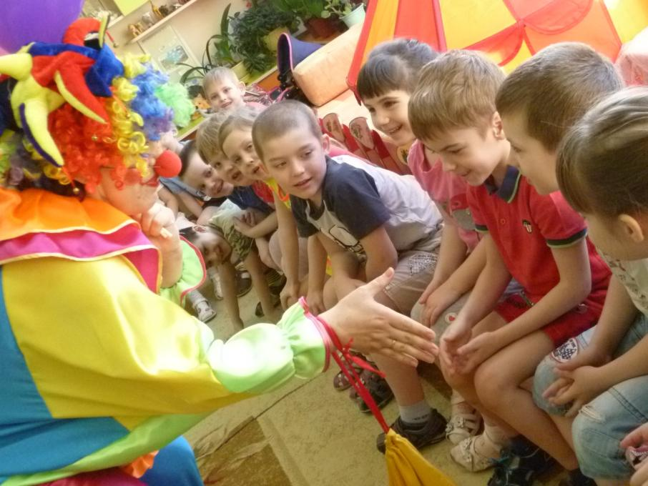
В гости пришёл клоун Клёпа и устроил настоящее цирковое представление !!!

Slide 6
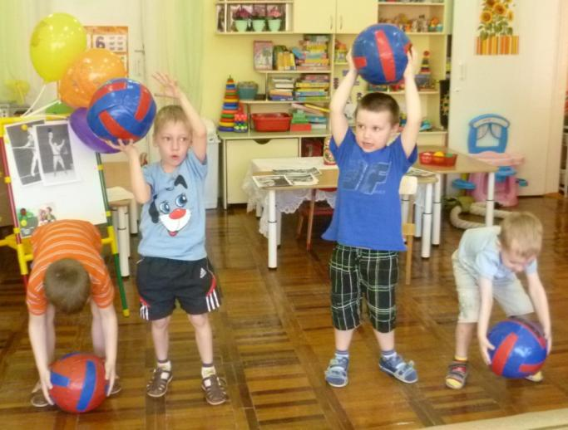
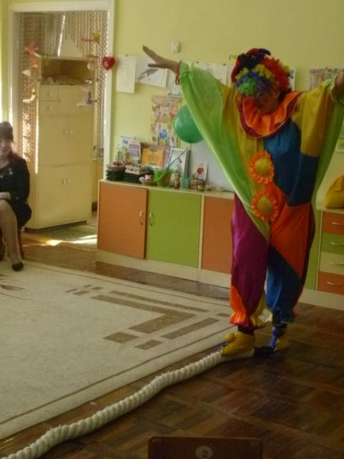
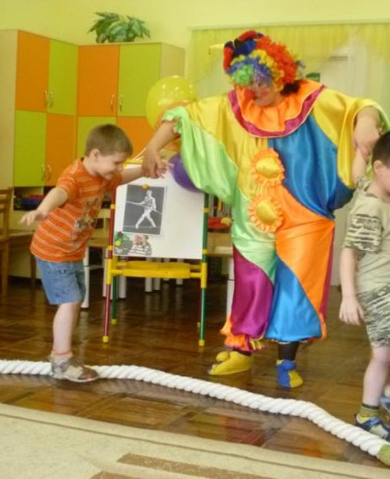

Slide 7
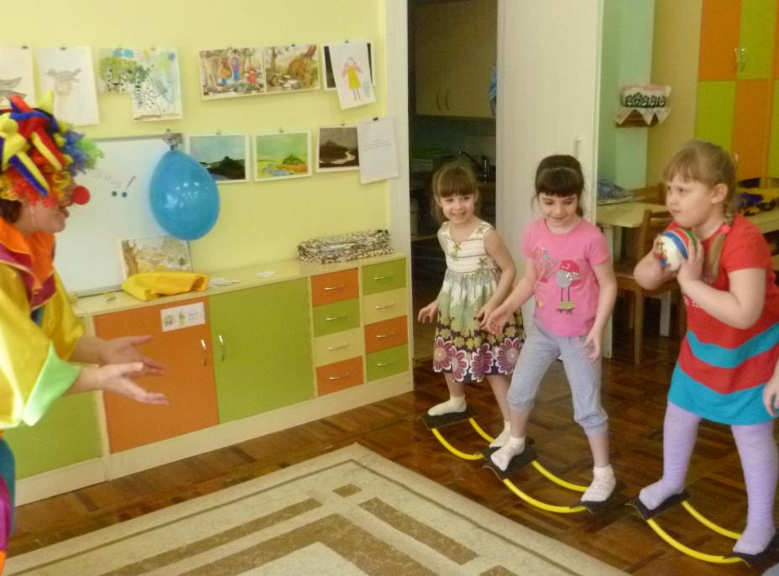
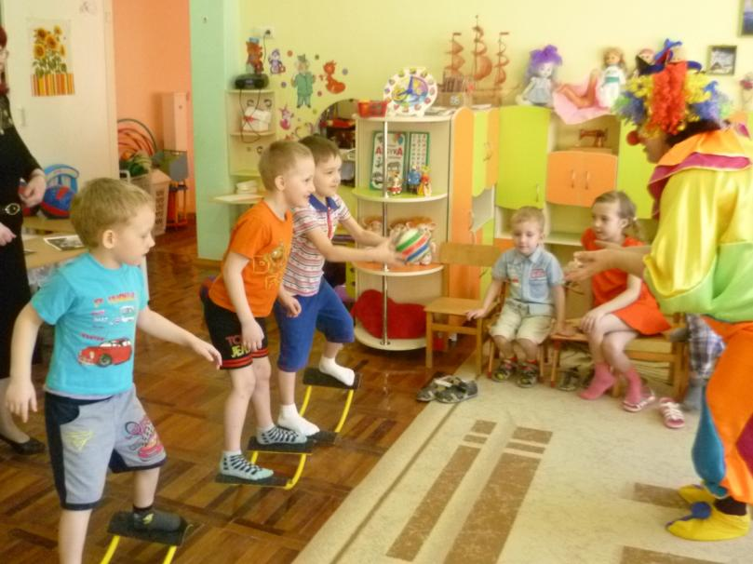

Slide 8
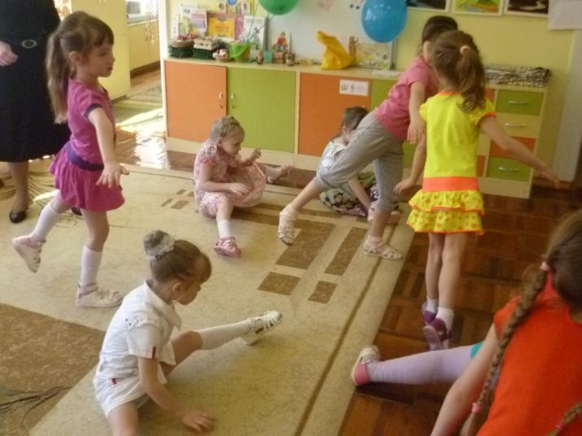
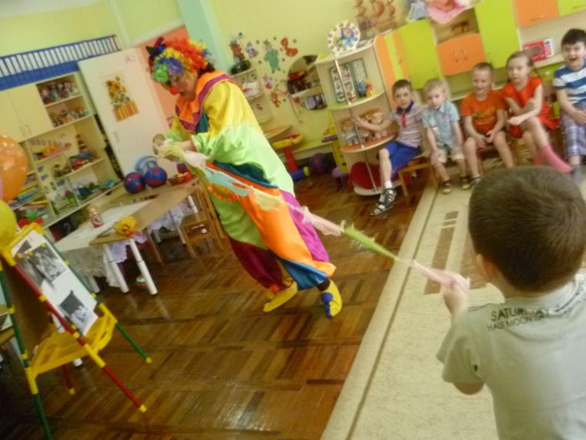

Slide 9
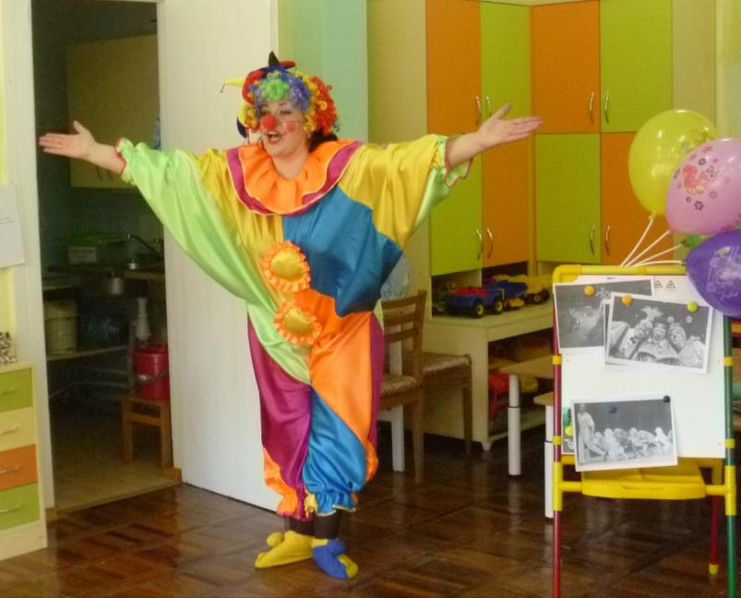

Slide 10
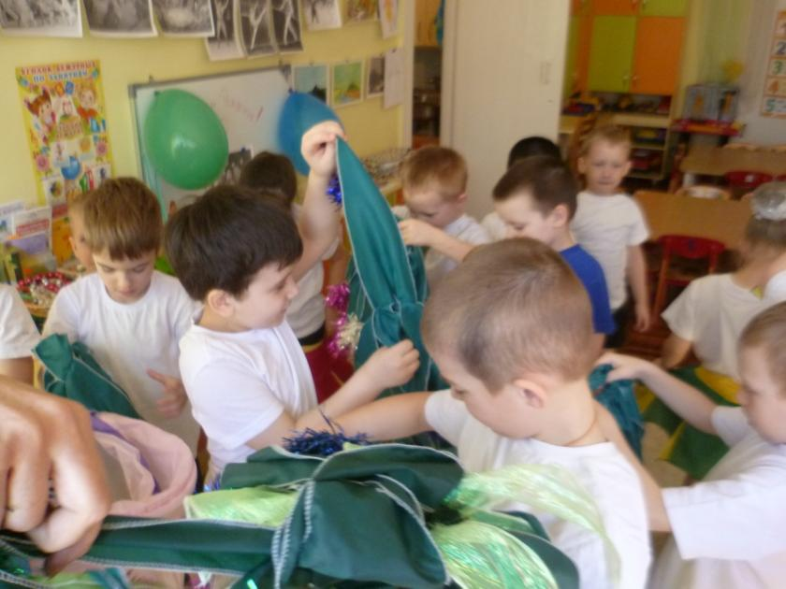
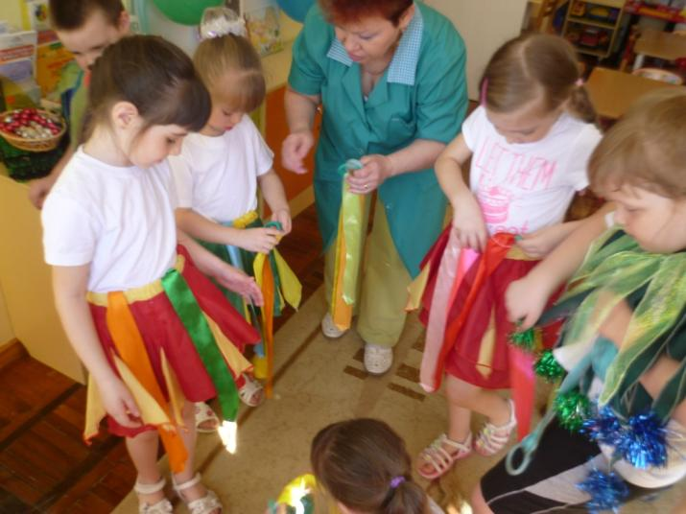
Чунга-чанга пригласил погостить на своём острове…

Slide 11
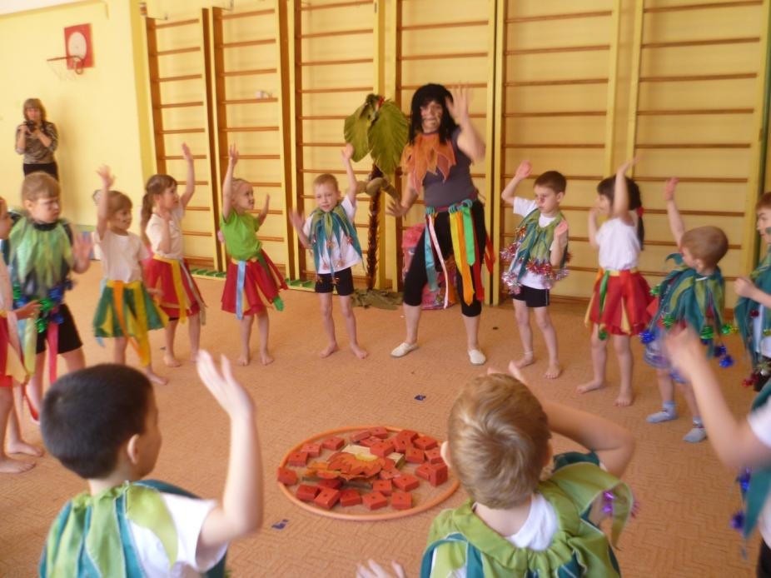

Slide 12
Елена Геннадьевна, прочитала несколько историй из жизни умной собачки Сони.

Slide 13
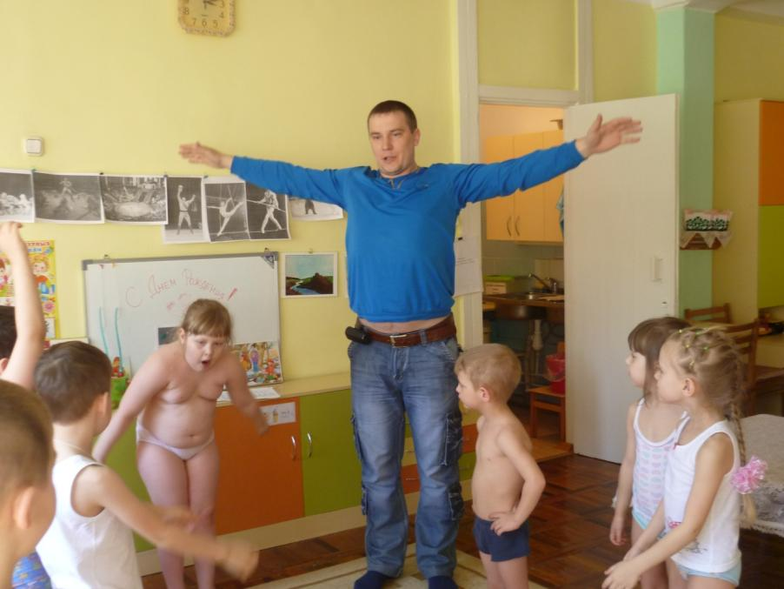
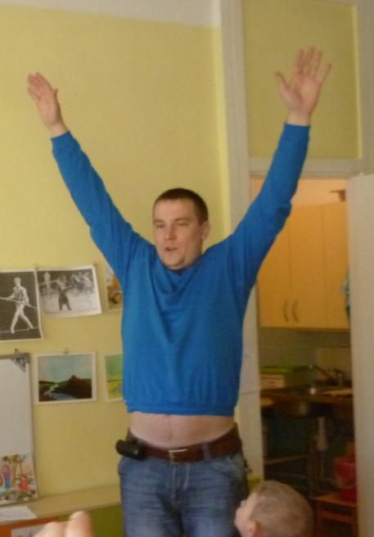
Андрей Олегович провел оздоровительную гимнастику.

Slide 14
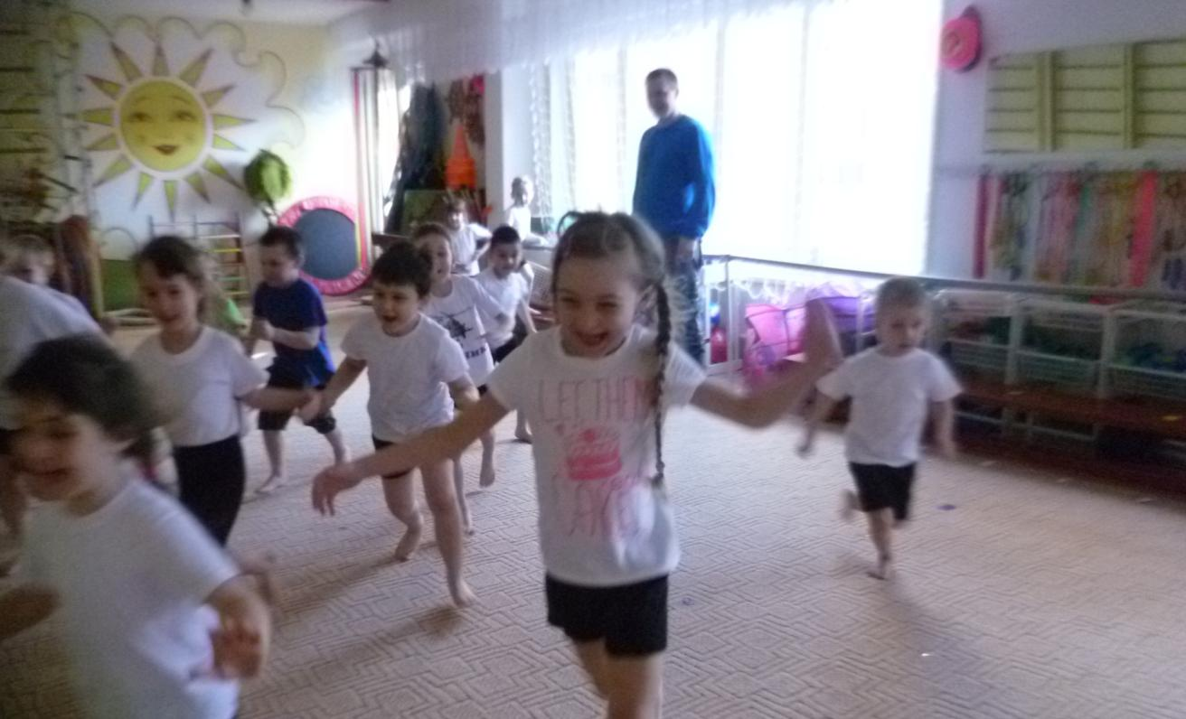

Slide 15
И только Надежда Петровна с Натальей Николаевной целый день отдыхали. Спасибо всем родителям, принявшим участие в Дне дублёра: Ольге Николаевне, Юлии Владимировне, Елене Геннадьевне, Андрею Олеговичу.

